Slide 1

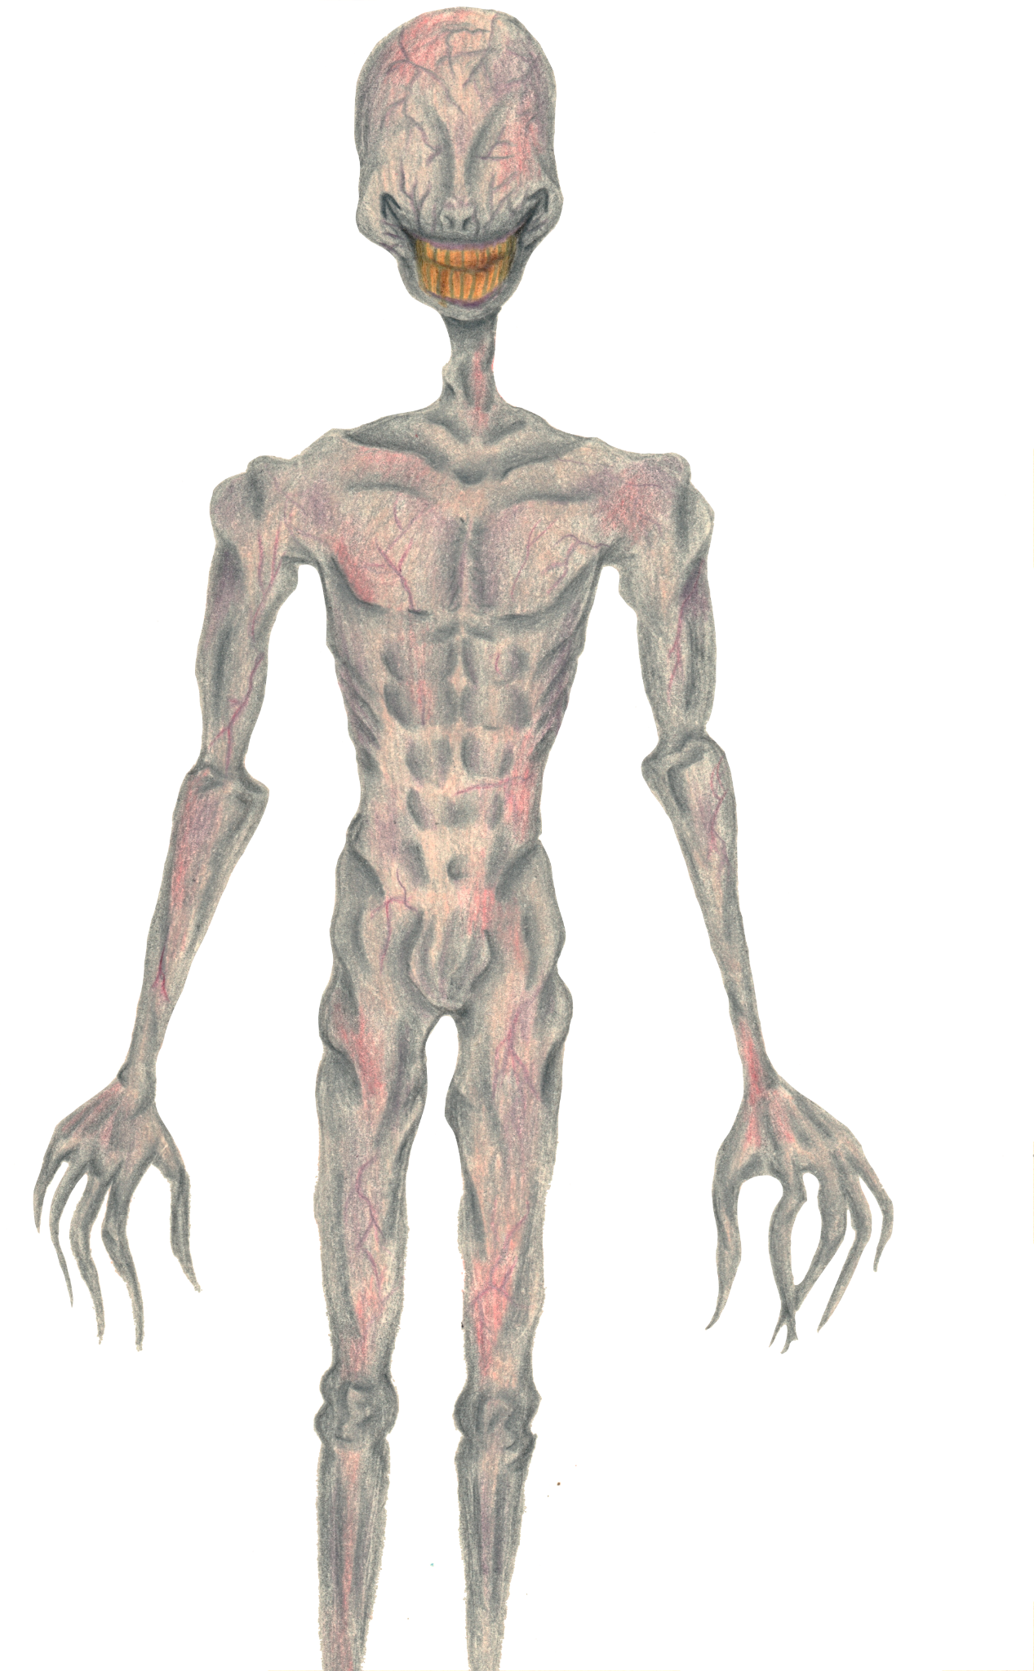
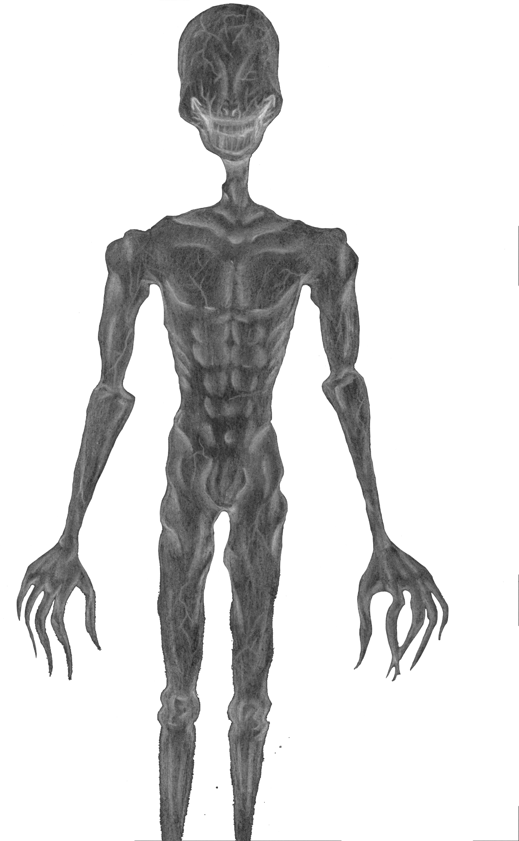


The Mime
Lara Righi, Lívia Mendes,
Luísa Duarte, Paulo Moura
Template de Slidesgo
Arte por @kare3n4art

Slide 2

Descrição
A Fundação SCP, cuja sigla significa Secure, Protect and Contain, é uma organização encarregada de capturar e estudar várias entidades e fenômenos anômalos, muitos dos quais representam uma ameaça para a humanidade e desafiam as leis da natureza tal como conhecemos. Você é um agente SCP e é seu dever é investigar e neutralizar a ameaça neste local.

Slide 3
Jogador X THE MIME
Jogador
Caso os dois se encontrem, o jogador deve atacar com o que estiver armado. Toda vez que o jogador ataca, o Mímico ataca.
Mímico
Coleta itens dentro da casa e se prepara para enfrentar o Mímico
Copia os movimentos do jogador. Ataca quando o jogador ataca e se move quando o jogador se move após o primeiro encontro.

Slide 4
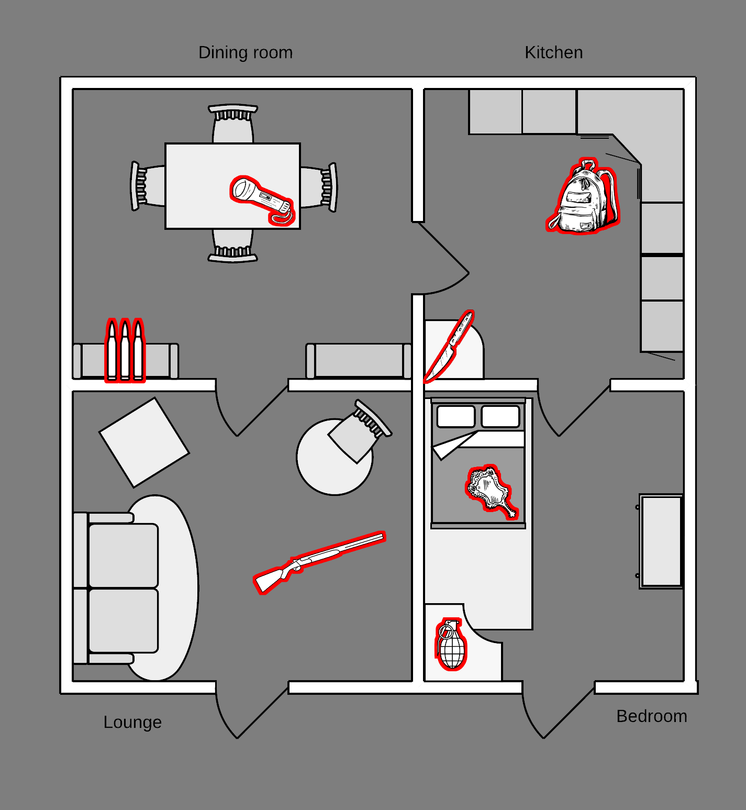
Mapa
4 cômodos: sala, sala de jantar, cozinha e quarto.
A Saída do quarto leva para a primeira porta, da sala. Existe um loop na casa.
O jogador começa na sala e o Mímico no quarto.

Slide 5
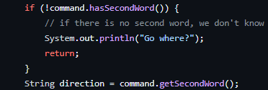
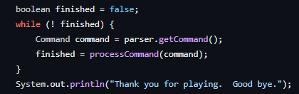
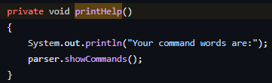
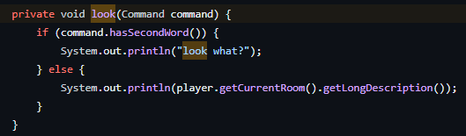
GO
QUIT
Comandos possíveis
HELP
LOOK

Slide 6
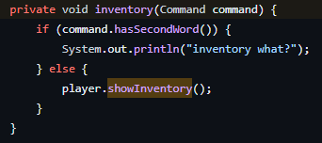
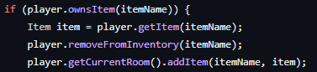
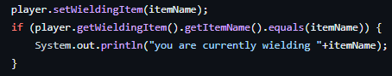
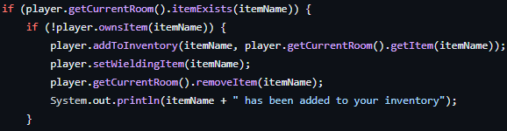
INVENTORY
DROP
Comandos possíveis
WIELD
TAKE

Slide 7
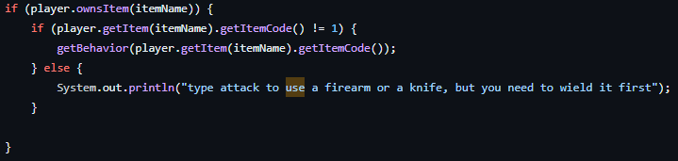
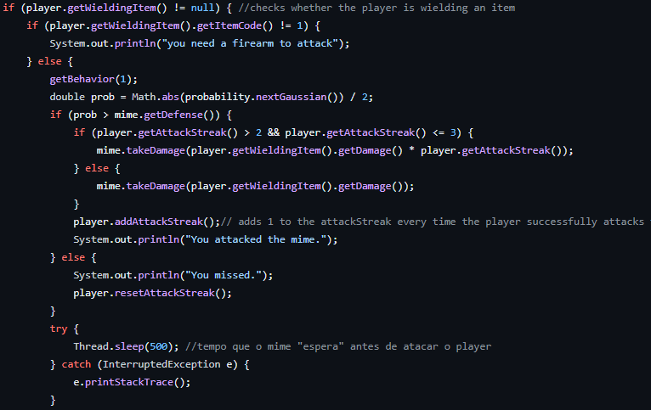
USE
ATTACK
Comandos possíveis

Slide 8
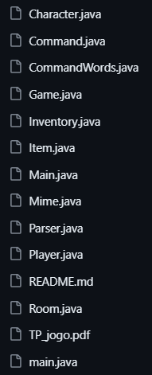
Classes no código
A classe Game constrói o jogo, importando todos os demais componentes que sejam importantes e gerenciando-os.
Player gerencia o jogador, seu inventário, saúde, item equipado...
Mime é uma extensão de character, e gerencia o mímico.
O sistema de comandos ocorre via Command, CommandWords, Parser e Game.

Slide 9
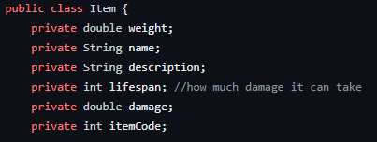
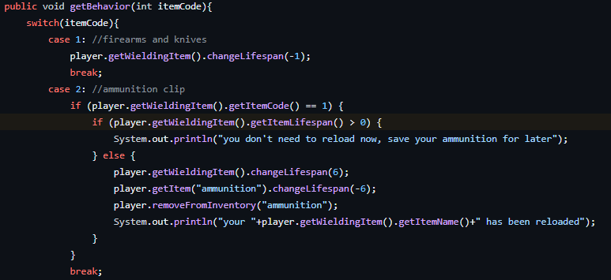
Tipos de itens
Armas de fogo e facas, munição, lanterna, mochila, espelho e granada.

Slide 10
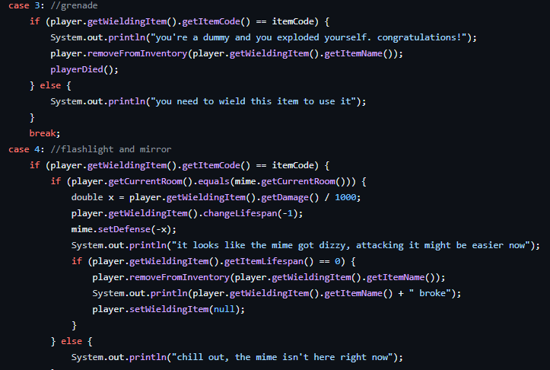

Slide 11
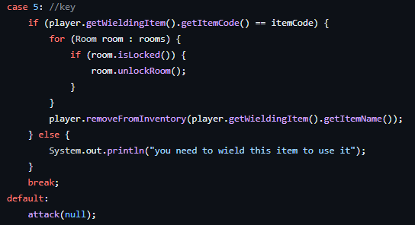
E para o final, a chave.

Slide 12
Finais
Padrão
1
2
3
“You died.”
“Você acordou na sua cama, tudo foi um pesadelo. Até que você olha no espelho e você não se vê. Você vê o Mímico.”
“Você vê o Mímico sentado em uma cadeira fofa bebendo um pouco de chá. Ele te oferece um pouco.”
Você morreu, logo o jogo acabou. :(
“Você acordou na sua cama, tudo foi um sonho.”

Slide 13
GAME OVER

